Slide 1
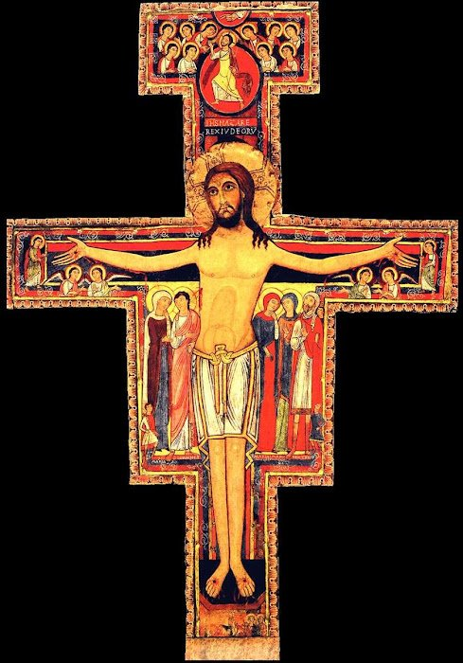
四旬期避靜
2013

Slide 2
萬古常新的美：從奧思定《懺悔錄》學習放下
9:00 am 祈禱 耶穌慈悲（Pie Jesu ）
9:05 am 道理 《萬般帶不走》、《萬古常新的美》第一集
10:15 am 休息
10:30 am 電影 《寬恕就是愛》（ There Be Dragons 中文字幕）
12:30 pm 電影《寬恕就是愛》感受分享
12:45 pm 午餐
1:45 pm 避靜反思/朝拜聖體/修和聖事/個人默想
3:00 pm 祈禱 我心平靜（Mon âme se repose）
3:05 pm 道理《萬古常新的美》第二集
4:15 pm 分享/問與答/感恩十七端
4:30 pm 祈禱 主，袮愛我們 （Toi, Tu nous aimes）
4:35 pm 平安回家

Slide 3
週五及主日
週五：晚上 拜苦路
講座 慈悲多禍害 – 從佛家思想看猶達斯出賣耶穌
主日：講座 是非成敗轉頭空 – 從死亡轉化到復活

Slide 4
避靜。。。
不要
避而不靜。。。

